Slide 1





전자입찰시스템
협 력 업 체 사 용 매 뉴 얼

Slide 2

협력 업체 사용 매뉴얼
CONTENTS
전자 입찰 업무 처리 절차
전자 입찰 시스템 사용 방법
공인인증서비스 소개
질의 및 응답
- <number> -

Slide 3
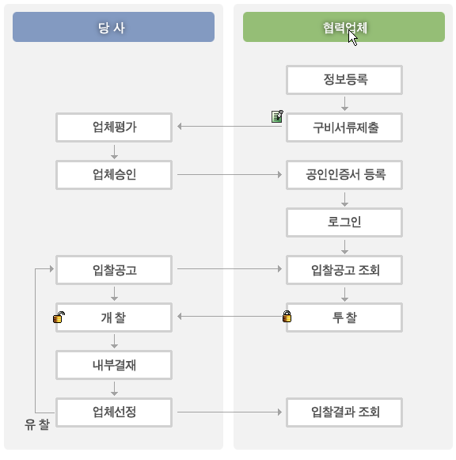
협력 업체 사용 매뉴얼
1. 전자 입찰 업무 처리 절차
 | >> 설명 -정보등록 : 전자입찰 시스템에 회원 가입을 합니다 -업체평가 : 내부 시스템을 이용하여 업체신용도, 재무상태, 실적 및 매출액 등으로 평가 후 업체승인 합니다 -구비서류 제출 : 협력업체 승인 과정에서 요청 시 구비서류를 제출하여야 합니다 -공인인증서 등록 : 발급 받은 공인인증서를 등록 합니다 -입찰공고 : 입찰대상업체에 이메일 등으로 통보 됩니다 -투찰 : 내역 파일을 다운 받고, 작성한 후, 작성한 내역 파일을 올리고, 견적 총액을 입력합니다 이때 전자 서명하여 견적서를 제출 합니다 (개찰 전까지는 암호화되어 열람 불가) -개찰 : 제출마감일시가 지난 후 입회인 입회 하에 개찰자가 전자 서명하여 개찰 합니다 (복호화되어 열람 가능)
- <number> -

Slide 4
협력 업체 사용 매뉴얼
2. 전자 입찰 시스템 사용 방법
CONTENTS
1. 메인 화면 및 로그인 방법
2. 회원 가입 방법
3. 자사 정보 조회 및 수정
4. 이용자 관리
5. 공인인증서 등록
6. 전자 입찰 진행 목록
7. 전자 입찰 견적서 제출
8. 전자 입찰 완료
9. 메일 내용
- <number> -

Slide 5
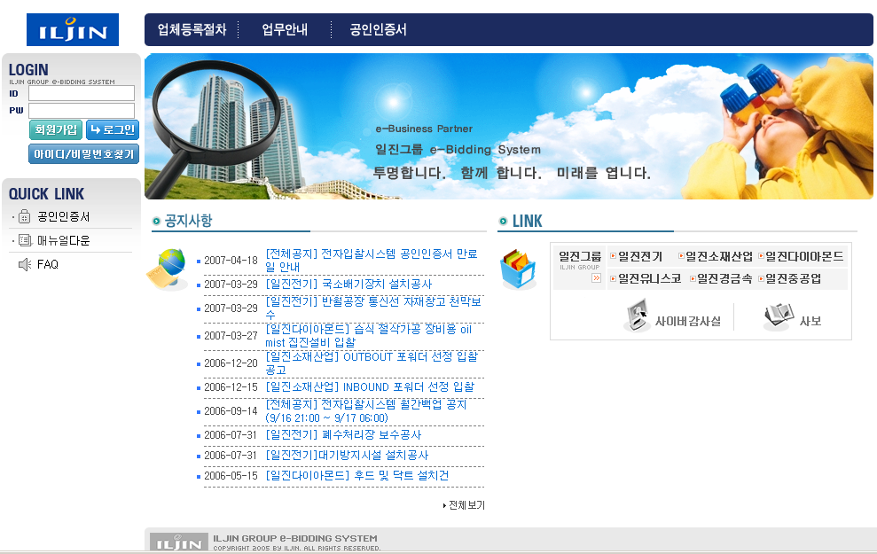
협력 업체 사용 매뉴얼
2.1 메인 화면 및 로그인
 | 1.화면 설명 전자 입찰 시스템 메인 화면 입니다 2. 화면 기능 각종 사용 안내 및 공지사항 조회, 로그인을 할 수 있습니다 3. 버튼 설명 및 절차 - 로그인 : 신청하신 아이디와 패스워드를 입력하고 로그인 클릭 - 업체등록절차 표시 : 업체등록절차 클릭 - 업무안내 표시 : 업무안내 클릭 - 공인인증서 소개 : 공인인증서 클릭 - 회원가입 : 최초 가입 시 사용하며, 회원가입 클릭 - 공지사항 조회 : 공지사항의 제목 클릭 - 매뉴얼다운 로드: 매뉴얼다운 클릭 - 자주 묻는 질문 및 답변이 표시 : FAQ 클릭
- <number> -

Slide 6
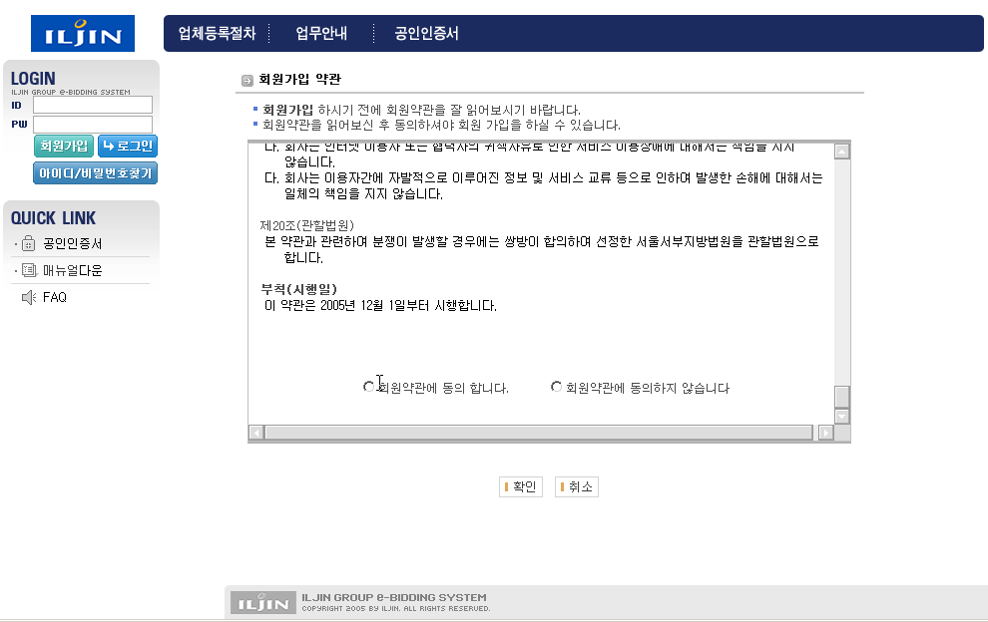
협력 업체 사용 매뉴얼
2.2.1 업체 회원 가입 약관
 | 1.화면 설명 전자 입찰 시스템 회원 가입 약관 동의하는 화면 입니다 2. 화면 기능 회원 가입 약관을 조회할 수 있습니다 3. 버튼 설명 및 절차 - 회원 약관을 정독 후 ‘회원 약관에 동의합니다’를 선택하고 확인 클릭
- <number> -

Slide 7
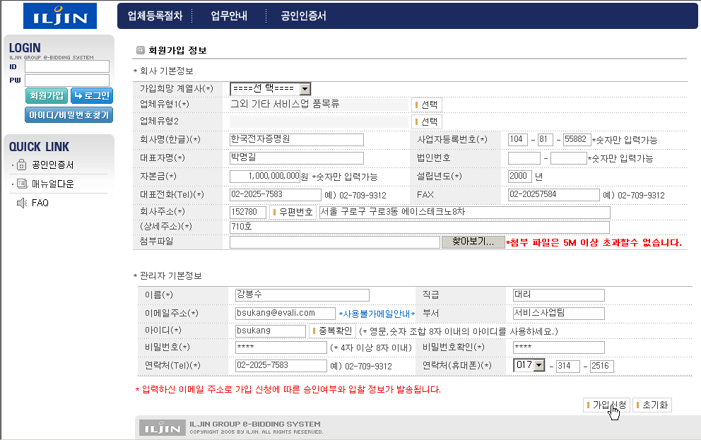
협력 업체 사용 매뉴얼
2.2.2 업체 회원 가입
 | 1.화면 설명 전자 입찰 시스템에 회원 가입하는 화면 입니다 2. 화면 기능 전자입찰 시스템의 회원사로 가입하는 절차로 자사의 정보를 입력하는 화면입니다 3. 버튼 설명 및 절차 - 회사 정보 및 담당자 정보를 입력 하고 가입신청 클릭 - 정확한 정보를 입력해야 가입희망 계열사로부터 승인됨 - 가입신청을 하면 가입희망 계열사의 담당자에게 메일이 발송되며, 내부 심사를 거친 후 승인 절차를 거치고, 가입 승인 시 등록하신 이메일로 가입 승인 여부에 대한 메일이 발송되며, 이후부터 로그인하여 사용 할 수 있음 - 입력 중 처음부터 다시 입력하고 싶을 때 초기화 클릭
- <number> -

Slide 8
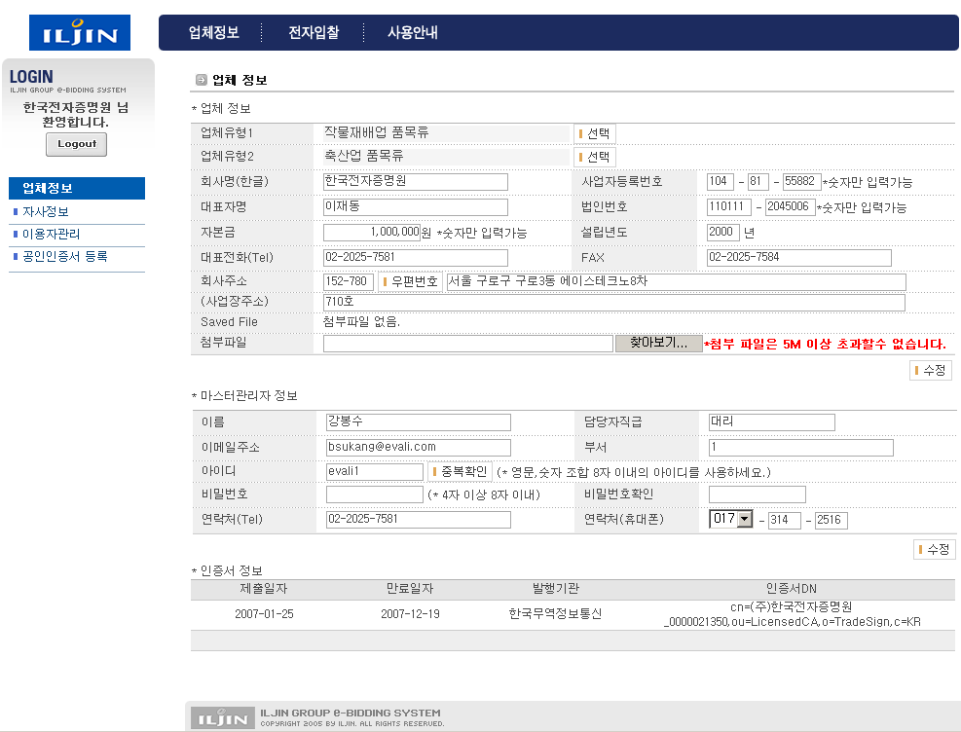
협력 업체 사용 매뉴얼
2.3 자사 정보 조회 및 수정
 | 1.화면 설명 자사 정보를 조회 및 수정하는 화면입니다 2. 화면 기능 자사 정보를 조회하고 수정할 수 있습니다 3. 버튼 설명 및 절차 - 로그인 후 메뉴(업체정보 -> 자사정보) 클릭 - 업체 기본 정보를 조회하고 정보가 변경 시 각 항목을 변경하고 수정 클릭
- <number> -

Slide 9
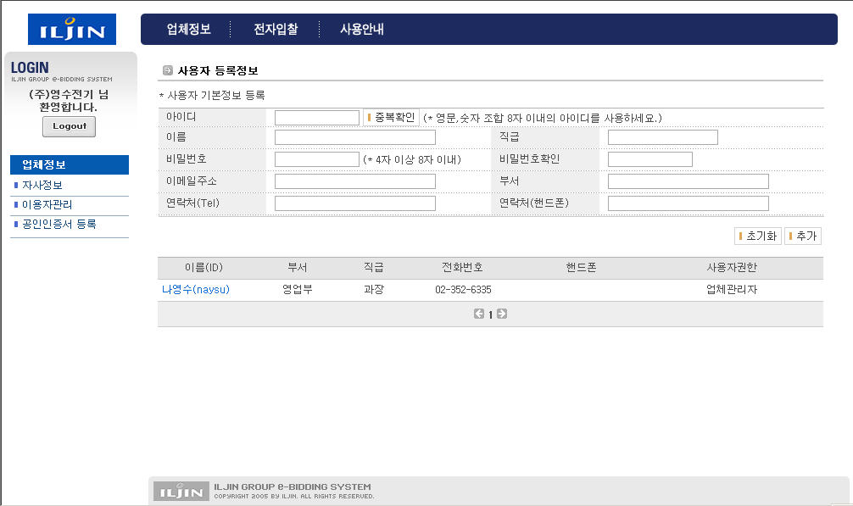
협력 업체 사용 매뉴얼
2.4 이용자 관리
 | 1.화면 설명 자사의 이용자를 관리하는 화면입니다 2. 화면 기능 자사의 이용자를 추가하거나, 이용자의 정보를 수정, 삭제할 수 있습니다. ‘업체관리자’로 로그인하셔야 사용자를 추가, 수정, 삭제할 수 있습니다. 3. 버튼 설명 및 절차 - 로그인 후 메뉴(업체정보 -> 이용자관리) 클릭 - 자사의 이용자 리스트를 볼 수 있음 - 사용자 기본 정보를 기입하고 추가 클릭하여 자사 이용자를 추가할 수 있음 - 이름을 클릭하면 상세 내용이 보이고 수정, 삭제할 수 있음
- <number> -

Slide 10
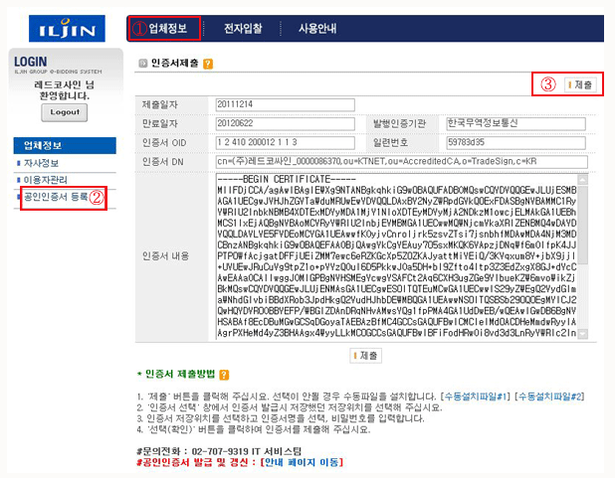
협력 업체 사용 매뉴얼
2.5.1 공인인증서 등록
 | 1.화면 설명 자사의 공인인증서를 등록하는 화면입니다 2. 화면 기능 자사의 등록된 공인인증서 조회할 수 있고 새로 발급 받은 공인인증서를 등록하거나 갱신한 공인인증서를 제출할 수 있습니다 3. 버튼 설명 및 절차 - 공인인증서 등록 클릭 - 등록된 공인인증서 기본 정보가 조회됨 - 신규 등록하거나, 다시 제출 시 선택 클릭
- <number> -

Slide 11
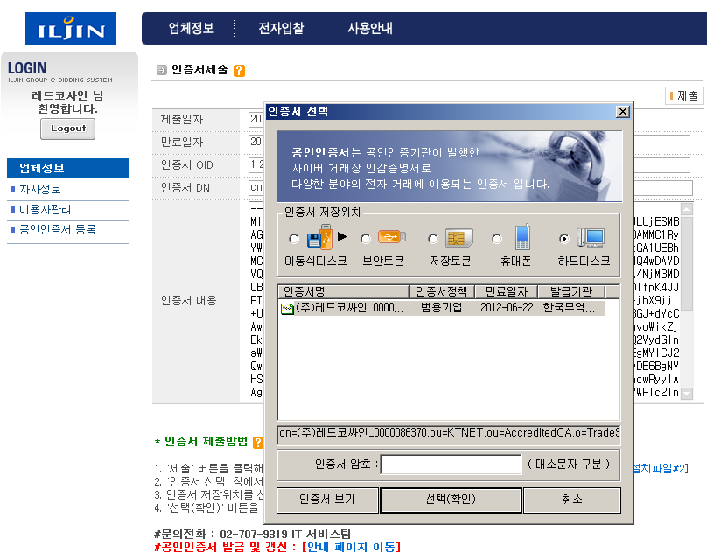
협력 업체 사용 매뉴얼
2.5.2 공인인증서 제출
 | 1.화면 설명 자사의 공인인증서를 선택하고, 제출하는 화면입니다 2. 화면 기능 자사의 공인인증서를 선택하여 제출할 수 있습니다 3. 버튼 설명 및 절차 - 인증서 제출 시 선택 클릭 - 인증서 선택 창에서 해당 인증서를 선택하고 선택 클릭 - 사업자등록번호 및 공인인증서 비밀번호입력 - 정보 확인 후 제출 클릭 * 제출 버튼 클릭 시 오류 - 인증서 선택창이 띄지 않고 오류가 나는 경우 > 인증서 제출 방법의 수동서치파일#2을 바탕화면에 저장 후 인터넷 창 모두 종료 바탕화면의 저장된 공인인증서 프로그램 설치 전자입찰 사이트 재접속 후 제출
- <number> -

Slide 12
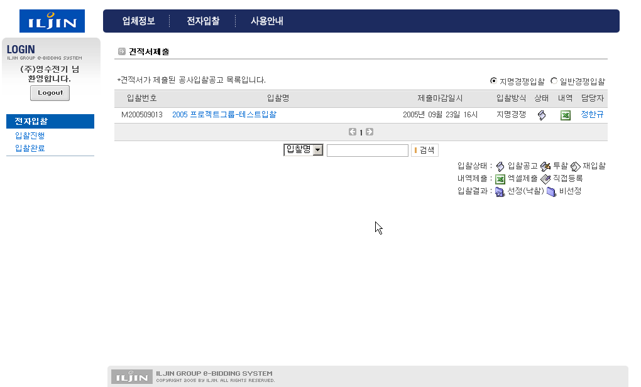
협력 업체 사용 매뉴얼
2.6 전자입찰 진행 목록
 | 1.화면설명 자사에 해당되는 입찰 공고 목록 또는 견적 제출하여 진행되고 있는 입찰 목록이 표시되는 화면입니다 2.항목 설명 - 입찰번호 : M+년도+월+SEQ(3자리) - 입찰명 : 해당 입찰 건에 대한 명칭 클릭하면 상세 내용을 볼 수 있음 - 제출마감일시 : 견적제출 마감 일시 - 입찰방식 : 지명경쟁 또는 일반경쟁 - 상태 : 입찰 진행 상태를 표시 하단의 아이콘 설명 참조 - 내역 : 내역 제출 방식 표시 하단의 아이콘 참조 - 담당자 : 담당자 성명 클릭 시 메일 발송 가능 3. 버튼 설명 및 절차 - 입찰방식 선택 : 지명경쟁/일반경쟁 - 검색 기능 : 입찰명 선택하여 내용을 입력하고 Enter 키를 치거나, 검색 클릭
- <number> -

Slide 13
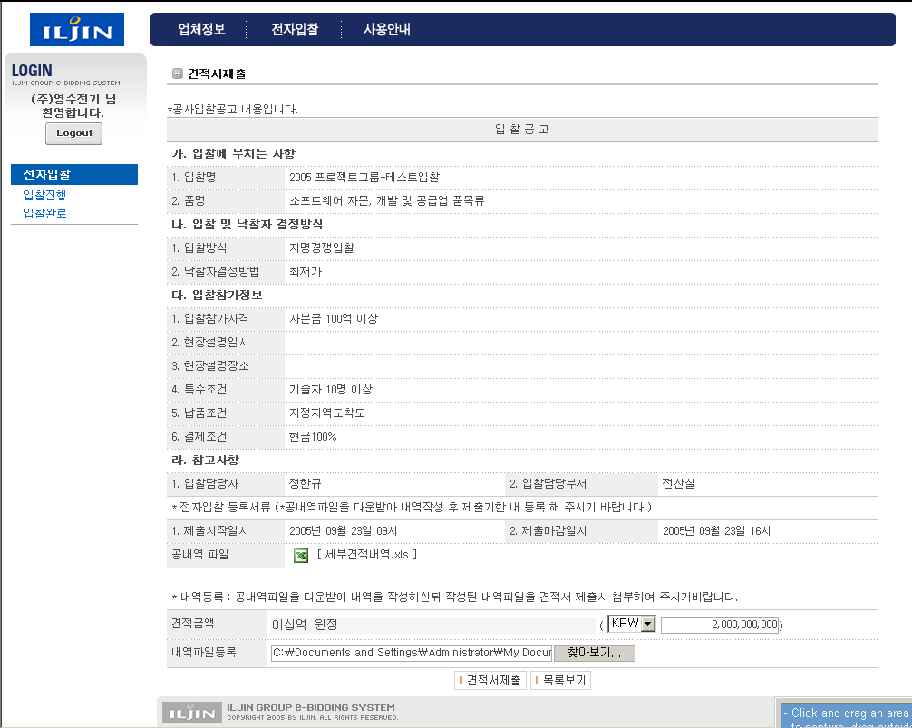
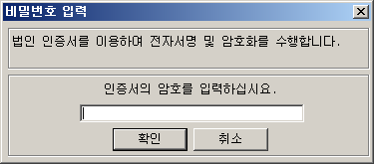
협력 업체 사용 매뉴얼
2.7.1 전자입찰 진행 상세 및 견적서 제출(엑셀)
 | 1.화면설명 입찰공고의 세부 내용을 조회하고 견적서를 제출하는 화면입니다 2. 버튼 설명 및 절차 - 세부내역문서 다운로드 : 엑셀이미지 클릭 - 첨부파일 다운로드 : 파일이미지 클릭 - 견적금액 : 총 견적금액 입력 - 내역파일등록 : 찾아보기를 클릭하여 다운 받은 세부내역 파일을 근거로 작업한 세부내역파일을 선택 - 견적서제출 : 견적서 제출이 가능한 시간이면 막대가 빨간색이 되며, 버튼에 위치했을 때 마우스 포인트가 손가락 모양이 됨 ①견적금액 입력, 작성한 세부내역파일 등록 ②견적서제출 버튼 클릭 ③전자서명화면이 뜨면 인증서 비밀번호 입력 ④견적금액과 세부내역파일이 암호화되어 서버에 저장이 됨 - 목록보기 : 입찰 목록으로 이동
- <number> -

Slide 14
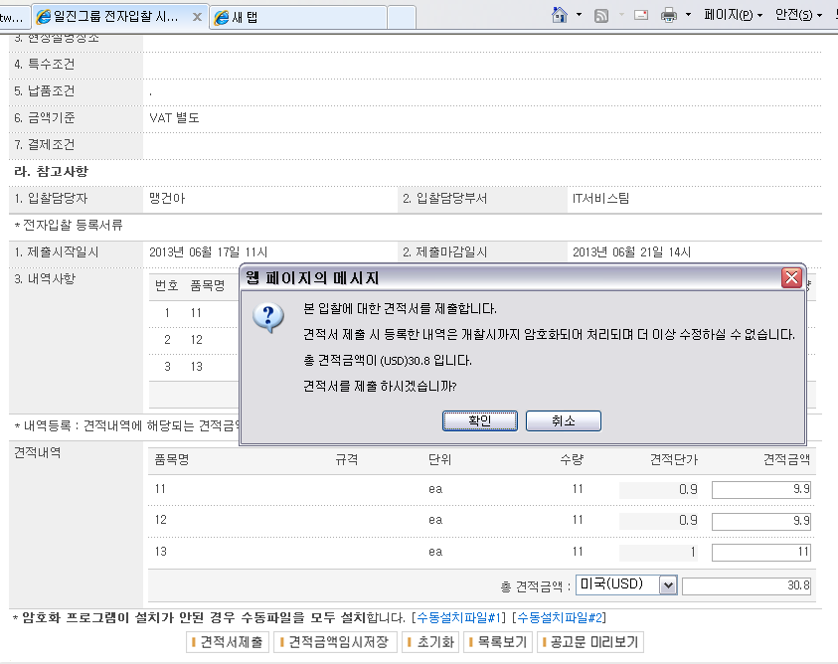
협력 업체 사용 매뉴얼
2.7.2 전자입찰 진행 상세 및 견적서 제출(내역)
 | 1.화면설명 입찰공고의 세부 내용을 조회하고 견적서를 제출하는 화면입니다 2. 버튼 설명 및 절차 - 견적내역 : 품목별 견적금액을 입력, 견적단가는 수 량과 견적금액으로 자동으로 계산됨 (소수이하 1자리까지 등록됨) - 총견적금액 : 품목별 견적금액 입력하면 자동으로 계산됨. - 견적서제출 : 견적서 제출이 가능한 시간이면 막대가 빨간색이 되며, 버튼에 위치했을 때 마우스 포인트가 손가락 모양이 됨 ①견적금액 입력 ②견적서제출 버튼 클릭 ③전자서명화면이 뜨면 인증서 비밀번호 입력 ④견적금액과 세부내역파일이 암호화되어 서버에 저장이 됨 - 목록보기 : 입찰 목록으로 이동
- <number> -

Slide 15
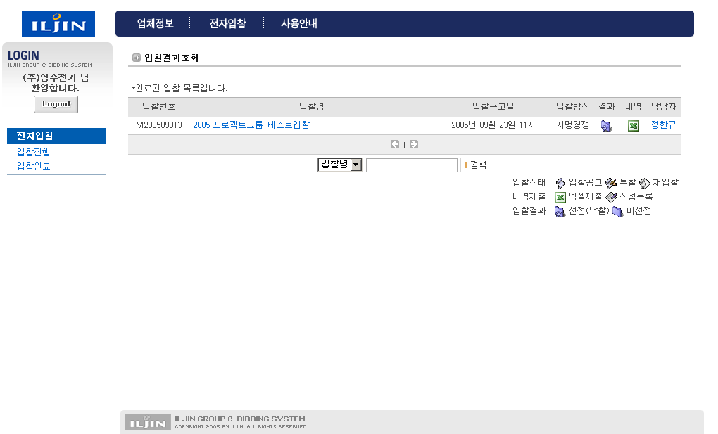
협력 업체 사용 매뉴얼
2.8.1 전자입찰 완료 목록
 | 1.화면설명 자사가 투찰한 입찰 중 입찰이 완료된 목록이 표시되는 화면입니다 2.항목 설명 - 입찰번호 : M+년도+월+SEQ(3자리) - 입찰명 : 입찰 명칭 클릭하면 상세내용을 볼 수 있음 - 입찰공고일 : 입찰 공고 일자 - 입찰방식 : 지명/일반 - 결과 : 입찰 결과 상태를 표시 하단의 아이콘 설명 참조 - 내역 : 내역 제출 방식 표시 하단의 아이콘 참조 - 담당자 : 담당자 성명 클릭 시 메일 발송 가능 3. 버튼 설명 - 검색 기능 : 검색하고 싶은 입찰명을 입력하고 Enter 키를 치거나, 검색 클릭
- <number> -

Slide 16
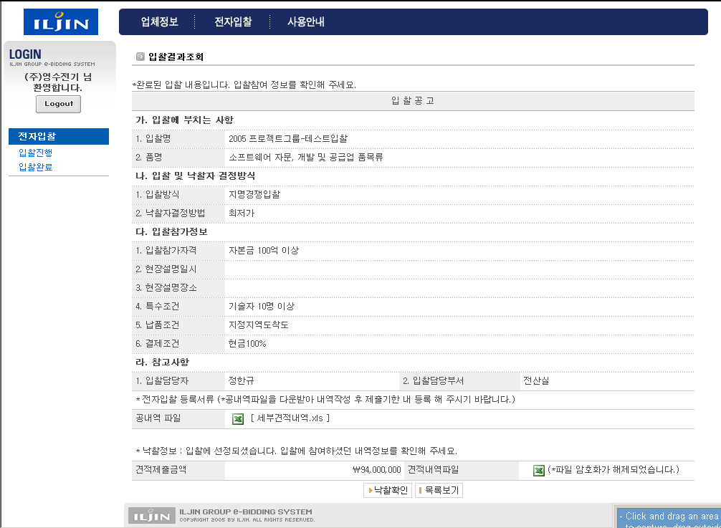
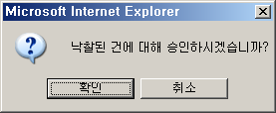
협력 업체 사용 매뉴얼
2.8.2 전자입찰 완료 상세 및 낙찰확인
 | 1.화면설명 자사가 투찰하여 완료된 입찰의 상세 내용을 조회하고, 낙찰이 되었을 시 낙찰 확인을 하는 화면입니다 2. 버튼 설명 - 상세내역파일 다운로드 : 엑셀이미지 클릭 - 첨부파일 다운로드 : 파일이미지 클릭 - 견적내역파일 다운로드 : 엑셀이미지 클릭 - 목록보기 : 입찰 완료 목록으로 이동 - 낙찰확인 : 낙찰 확인을 입찰 공고한 계열사에 통보 낙찰 되었을 시 반드시 낙찰확인 클릭
- <number> -

Slide 17
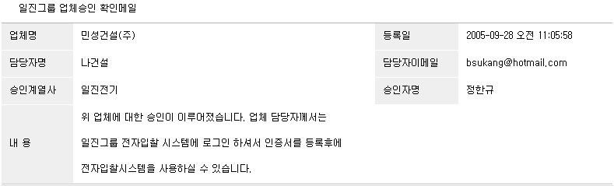
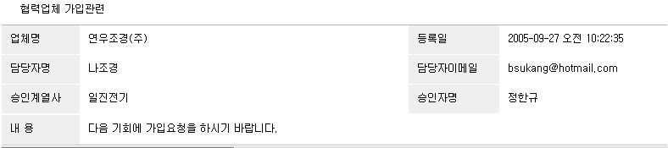
협력 업체 사용 매뉴얼
2.9.1 메일 내용
 | 1. 업체승인 확인 메일 회원 가입 후 본사에서 승인이 이루어질 때 발송되는 이메일입니다 2. 승인취소 메일 본사에서 폐사에 승인취소를 했을 때 발송되는 이메일입니다
- <number> -

Slide 18
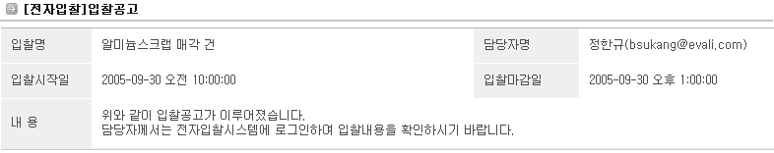
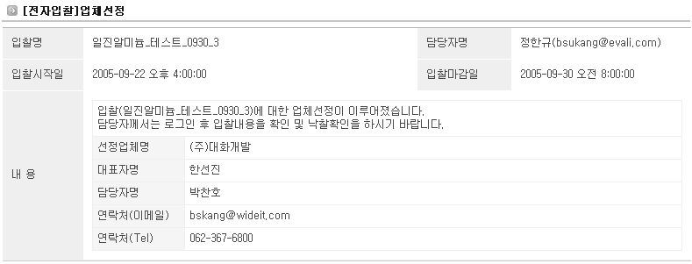
협력 업체 사용 매뉴얼
2.9.2 메일 내용
 | 1. 입찰공고 메일 본사에서 입찰공고 시 지명되었을 때 발송되는 이메일입니다 2. 업체선정 메일 본사에서 폐사가 업체 선정되었을 때 발송되는 이메일입니다
- <number> -

Slide 19
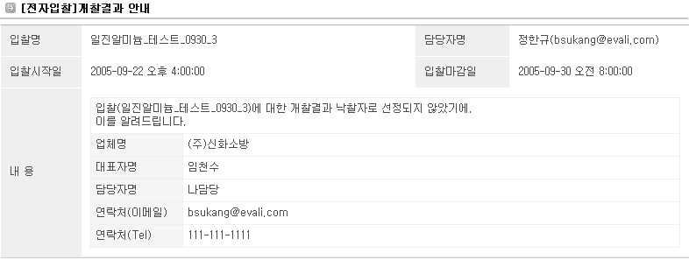
협력 업체 사용 매뉴얼
2.9.3 메일 내용
 | 1. 개찰 결과 안내 메일 본사에서 업체 선정 시 선정되지 않은 업체에 발송되는 이메일입니다
- <number> -

